Slide 1
유토리 세대 ,사토리 세대
과목 : 일본정치와 경제
교수: 최장근
학과 : 일본어일본학과
22200544 우수진

Slide 2
유토리 세대 배경
고도경제성장에 따라 교육열 과열됨
2002년 당시 일본은 과도한 입시교육과 주입식 교육으로 학업 부진 학생과 학교 내 괴롭힘, 등교 거부 등 심각한 사회 문제 발생
하지만 학습력 저하 등 의 문제로 2011년 탈유토리 교육
유토리 세대는 일본 버블경제의 붕괴 이후 2000년대 이후 경제를 살리기 위해 추진된 민영화, 종신고용제 포기, 비정규직 확대 정책 실시 서민들 삶은 더욱 열악해짐
지난 20년간 20~24세 상대적 빈곤율은 10% 이상 상승했고, 기본 소득도 낮아졌다.

Slide 3
유토리 세대 ゆとり世代
유토리 세대: 유토리 세대는 1987년 ~2004년에 태어나 버블경제 붕괴 이후 유토리 교육을 받고 자란 세대
ゆとり 는 여유로움 이라는 뜻
유토리 교육: 이 세대는 이전의 암기식, 주입식 학습내용을 30% 축소, 주5일 학습제 실시
아이의 교육적인 스트레스를 줄이고 창의력과 사고력을 높이기 위한 교육 교육 정책 실시 (2002년 ~ 2011년)
나카소네 내각의 주도를 기초로 설립된 임시교육 심의회에서 공교육의 민용화 라는 의미를 부여 받고 도입 1992년 시작되어 2002년에 본격화

Slide 4
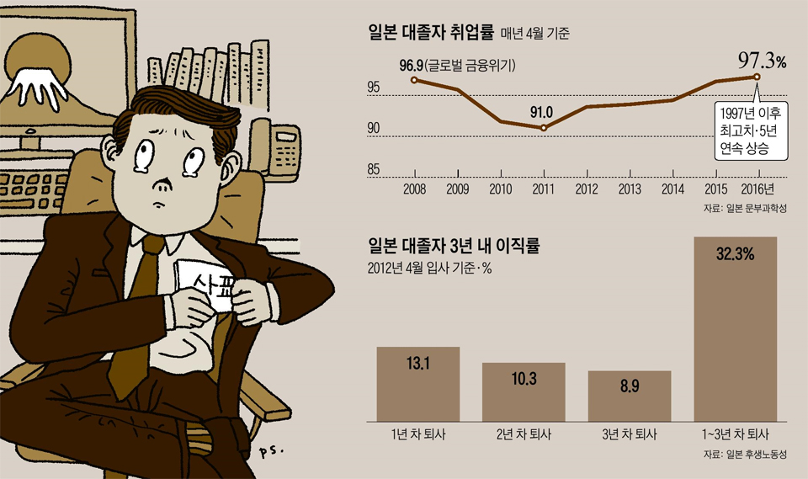
유토리 세대의 특징
개인주의적: 단체에 소속되지 않고 자유로운 삶 추구
출세욕 야망이 없음: 경쟁을 하지 않는 교육으로 기성세대와 가치관 차이
디지털 네이티브 : 인터넷에 익숙하며 디지털 기술 사용
사회에 대한 관심이 적음 : 정치나 사회 문제에 관심이 없으며, 봉사, 기부 활동에 참여하지 않음
유토리 세대의 사회의 인식은 사회성이 떨어지고 폐기가 없으며 이기적이고 학력도 부족하다는 인식이 있다.
합리적인 소비를 한다.

Slide 5
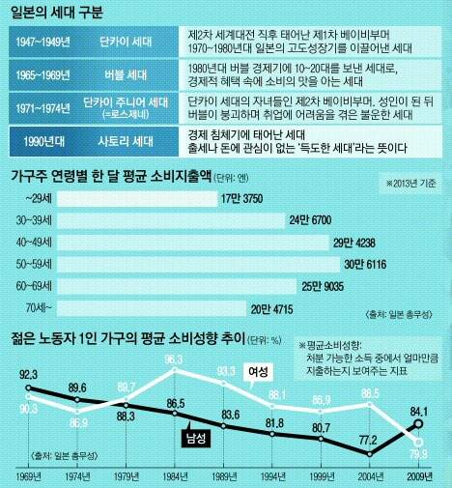
사토리 세대 さとり世代 배경
사토리 세대: 유토리 세대의 다음으로 1996년에서 2004년 출생
悟 (さとる) : 깨닫다 에서 따온 말로 부처님과 같은 깨달음을 얻은 것 같은 세대이다.さとり
사토리 세대는 일본의 버블경제 붕괴 이후 태어나 불경기 , 취업 빙하기
1995년 효고 대지진(한신 이와지 대지진) 2011년 동북 대지진 후쿠시마 원전 사고
인생에 대해 꿈과 희망을 느끼지 못하는 세대

Slide 6
사토리 세대 특징
현실적: 성공하기 위해 일하는 것 보다 현재의 삶에 만족하고 살아간다.
유토리 세대 보다 더욱 개인주의 : 자신만의 삶을 살아가고 타인에게 관심이 적다.
유토리 교육의 경쟁하지 않는 상대평가 교육에서 절대평가 도입
인내심 부족: 사회 생활에 적응하지 못함
장점
감수성이 풍부
공감능력 이해도 높다.
자신이 좋아하는 것에 소비를 아끼지 않는다.

Slide 7
유토리 세대와 사토리 세대의 공통점
개인주의
경쟁하는 사회에 적응하지 못함
인테넷을 통해 정보를 얻고 활용한다.
꿈이나 야망을 갖지 않고 현실적으로 살아가며 좋아하는 것을 하며 살아갈 수 있으면 괜찮다는 생각

Slide 8

유토리 세대를 다루는 드라마
유토리 제 1세대에 해당되는 1987년도 생 3남자가 일과 가족, 사랑 우정에 대해 고민하며 세상의 불합리에 맞서 싸우는 모습을 그렸다.
제목: 유토리입니다만 무슨 문제 있습니까

Slide 9
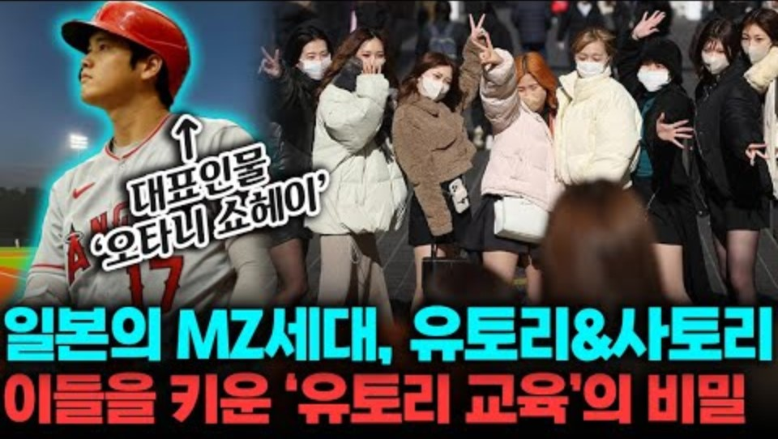
유토리 / 사토리 세대

Slide 10
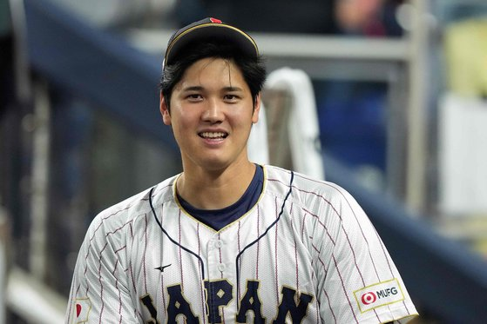
사토리 세대의 유명인
오타니 쇼헤이 1994년 생
2002년 2011년 의
유토리 교육을 대부분 받음
사람에 대해 협조성이 높다
자신의 주장을 굽히지 않음
돈에 크게 관심이 없다.

